Slide 1
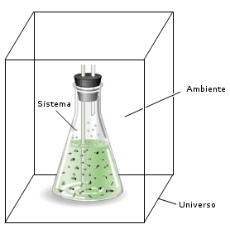
TERMODINAMICA
Una parte dell’universo (sistema), che sia oggetto di studio dal punto di vista termodinamico, è costituito da un numero di particelle molto grande (es. 1 mole di gas).
Studio del comportamento del sistema attraverso PROPRIETÀ MACROSCOPICHE che risultano dal concorso delle proprietà microscopiche delle singole particelle.

Slide 2
Sistema termodinamico
Temperatura: come manifestazione macroscopica dell’Energia Cinetica media delle molecole di un gas;
Pressione: come manifestazione macroscopica degli urti tra le molecole di un gas e e le pareti del recipiente.
Possiamo, perciò, descrivere il nostro sistema attraverso la misurazione di alcune proprietà macroscopiche che dipendono dallo stato in cui si trova il sistema:
VARIABILI (GRANDEZZE) DI STATO.

Slide 3
Variabili di un sistema termodinamico
Variabili chimiche: servono per rappresentare la composizione del sistema (e. numero di moli, frazione molare, concentrazioni molari).
Variabili fisiche: P, T, V.

Slide 4
Lo stato di un sistema termodinamico
Si può dire che un sistema si trova in EQUILIBRIO TERMODINAMICO quando i valori di tutte le variabili che lo descrivono NON cambiano nel tempo. Viceversa, se i valori cambiano nel tempo, il sistema subisce una TRASFORMAZIONE DI STATO.
Il cammino (o percorso) della trasformazione è costituito dall’insieme di stati intermedi attraverso i quali passa il sistema per passare dallo stato iniziale a quello finale.

Slide 5
Funzioni di Stato e Percorso
Il valore assunto da una funzione di stato dipende solamente dalle condizioni in cui si trova il sistema. È una caratteristica del sistema ed è indipendente dal modo in cui il sistema sia giunto in quelle condizioni.
Sono funzioni di stato la temperatura, il volume, l'energia.
Il valore assunto da una funzione di percorso dipende dal percorso effettuato ed è una caratteristica del processo in esame.
Sono funzioni di percorso il lavoro e il calore.
Ad esempio, l’altezza di una montagna è indipendente dal tragitto effettuato per arrivarci (l’altezza è una funzione di stato), mentre la lunghezza della strada dipende dal tragitto scelto per arrivare in cima (la lunghezza della strada è una funzione di percorso).

Slide 6
Trasformazioni di STATO
Una trasformazione è REVERSIBILE se tutti gli stati attraverso i quali passa il sistema sono stati di equilibrio.
Una trasformazione è IRREVERSIBILE se alcuni degli stati attraverso i quali passa il sistema non sono stati di equilibrio.

Slide 7
TRASFORMAZIONI DI STATO
TRASFORMAZIONI REVERSIBILI:
sono rappresentabili in un diagramma di stato.
TRASFORMAZIONI IRREVERSIBILI:
non sono rappresentabili in un diagramma di stato.
La trasformazioni reversibili sono ideali e possono essere approssimate nella realtà solo da processi infinitamente lenti (trasformazioni quasi statiche) che avvengono per effetto di gradienti molto piccoli infinitesimali.
Le trasformazioni reali, che avvengono in tempi finiti, sono IRREVERSIBILI.

Slide 8
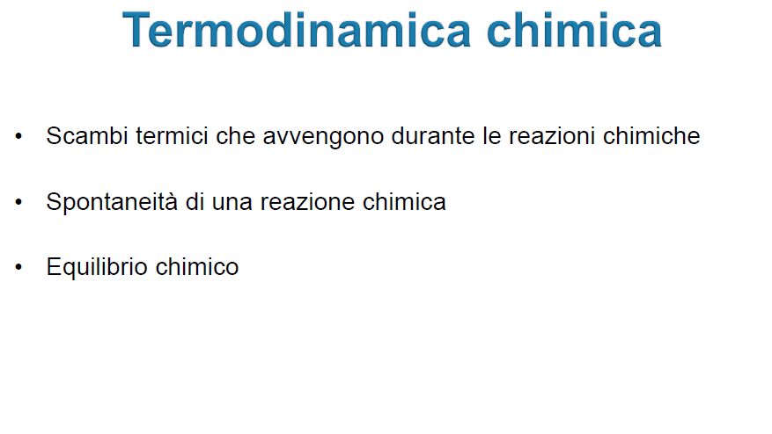
Il termine SISTEMA viene qui impiegato per descrivere la regione di spazio cui vengono limitate le nostre osservazioni. Tutto ciò che non appartiene al sistema è detto ambiente esterno o intorno del sistema. Il sistema più il suo intorno costituiscono complessivamente l’universo.
In linea di principio l’universo è costituito dall’universo propriamente detto, ma in pratica con questo termine si indica solo il sistema e quella parte dell’ambiente esterno con cui il sistema è a diretto contatto.
Un SISTEMA CHIMICO è tipicamente composto dalle specie chimiche coinvolte nella reazione, mentre possiamo in pratica limitare l'ambiente esterno al recipiente che le contiene ed alla porzione di spazio circostante con cui il sistema intrattiene eventuali scambi di energia e/o di materia.

Slide 9
Termodinamica chimica
Per descrivere in modo completo una reazione chimica non è sufficiente specificare il numero di moli di reagenti e prodotti di reazione che vi partecipano, ma è necessario descrivere anche i fenomeni energetici che l’accompagnano.
Tale descrizione è compito della TERMODINAMICA la quale permette di stabilire se una reazione chimica, scritta sulla carta, avvenga effettivamente in pratica.
In definitiva, attraverso lo studio delle trasformazioni energetiche che accompagnano sempre i fenomeni chimici, è possibile evidenziare i criteri di spontaneità delle reazioni e definire quali sono le condizioni termodinamiche affinché una reazione possa prodursi con la massima efficienza.
E' bene comunque ricordare che la termodinamica, occupandosi dei sistemi al punto di equilibrio, non è in grado di stabilire con che velocità una reazione avviene, ma solo se si produce e in che proporzione.

Slide 10
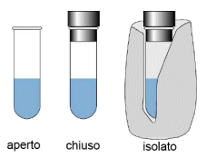
Termodinamica chimica
a) Si definiscono aperti i sistemi in grado di scambiare energia e materia con l'ambiente
b) Si definiscono chiusi i sistemi in grado di scambiare solo energia con l'ambiente
c) Si definiscono isolati i sistemi che non sono in grado di effettuare scambi con l'ambiente.

Slide 11
Termodinamica chimica
Come tutti i sistemi anche un sistema chimico possiede energia.
L'energia viene definita come la capacità di compiere lavoro o di trasferire calore. Le unità di misura dell'energia sono quindi le stesse del lavoro e del calore.
Il calore (q) è l’energia termica trasferita tra il sistema e l’ambiente come risultato di differenze di temperatura.
Il lavoro (w) è l’energia trasferita tra il sistema e l’ambiente come risultato di una forza che opera su una distanza.
lavoro = forza x distanza
Le unità di misura maggiormente utilizzate in chimica sono il joule (1 J = Newton x metro = 1 kg x m² . s-2) e la caloria (1 cal = energia necessaria per aumentare di 1°C la temperatura di 1 g d'acqua)
1 cal = 4,184 J

Slide 12
ENERGIA, CALORE, LAVORO
Energia: posiamo definirla come la capacità che ha un sistema di compiere lavoro o di fornire calore.
La legge di conservazione dell’energia afferma che l’energia non può essere né creata né distrutta, ma solo trasformata da una forma all’altra.

Slide 13
ENERGIA INTERNA (E)
L'energia posseduta da un sistema viene definita Energia interna E (spesso indicata anche come U).
L'energia interna di un sistema dipende esclusivamente dalla pressione, dalla temperatura, dal volume e dalla composizione chimica del sistema (tipo ed intensità delle interazioni tra particelle costituenti).
Per questo motivo l'energia interna è una funzione di stato. Il suo valore dipende cioè dallo stato termodinamico del sistema e non dal modo in cui tale condizione è stata raggiunta.
L'energia interna di 100 g di acqua a 25°c e 1 atm è la medesima che l'acqua sia stata ottenuta per condensazione di 100 g di vapore, per reazione tra idrogeno ed ossigeno o per liquefazione di 100 g di ghiaccio.
Inoltre l'energia interna è una proprietà estensiva, è cioè proporzionale alla quantità di materia presente nel sistema.
100 g di acqua a 25°C e 1 atm possiedono un'energia interna doppia rispetto a 50 g di acqua nelle stesse condizioni termodinamiche.

Slide 14
ENERGIA INTERNA (E)
L'energia interna di un sistema chimico è uguale alla somma dell'energia cinetica e dell'energia potenziale di tutte le molecole che formano il sistema ed è associata ai moti traslatori, rotazionali, vibrazionali, elettronici e nucleari delle molecole, nonché alle interazioni interatomiche (legami intramolecolari) ed intermolecolari.
E = (E_{c} + E_{p})
L’energia interna non include, invece, l'energia cinetica e potenziale associata al sistema nel suo complesso, ad esempio, se il sistema è in movimento o si trova in un campo gravitazionale o elettromagnetico.
L'energia cinetica di un corpo (Ec) è la capacità di compiere lavoro per effetto del suo moto. Essa dipende dalla massa m e dalla velocità v ed è pari a
E_{c} = ½ x mv²

Slide 15
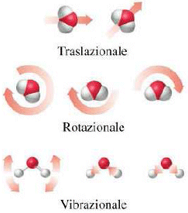
ENERGIA INTERNA (E)
Nel caso di un sistema di molecole, l'energia cinetica non è legata solo al movimento di traslazione, ma vi sono altri contributi connessi con i moti di rotazione e di vibrazione interna delle singole particelle.

Slide 16
ENERGIA CINETICA e POTENZIALE
La meccanica statistica dimostra che il valore medio dell'energia cinetica di un sistema di particelle è legato alla temperatura del sistema dalla relazione
Ē_{c} = 3/2 kT
E dunque l’energia cinetica di un sistema rappresenta la sua energia termica.
L'energia potenziale di un corpo è la sua capacità di compiere lavoro per effetto della sua posizione o dello stato in cui si trova.

Slide 17
ENERGIA POTENZIALE
Nel caso di un sistema di particelle l'energia potenziale viene comunemente definita energia chimica o di legame e presenta due componenti fondamentali:
una legata alla posizione reciproca delle molecole, il cui valore dipende dalle forze attrattive intermolecolari (forze di Van der Waals),
l'altra che dipende dalla posizione reciproca assunta dai protoni e dagli elettroni all'interno degli atomi e dalle interazioni elettromagnetiche che si producono tra le loro cariche e dunque dai legami chimici interatomici (covalente, ionico e metallico).

Slide 18

ENERGIA POTENZIALE
Quando effettuiamo un lavoro per allontanare due corpi che si attraggono (come accade tra molecole o tra elettroni e nuclei) allora l'energia potenziale del sistema aumenta e le forze di attrazione tra i corpi diminuiscono.

Slide 19

ENERGIA POTENZIALE
Al contrario quando lasciamo che due corpi che si attraggono si avvicinino l'energia potenziale diminuisce e le forze di attrazione tra i corpi aumentano.

Slide 20
Variazione di energia in una reazione chimica
Le reazioni chimiche sono sempre accompagnate da modificazioni energetiche in cui l'energia potenziale varia a causa delle modificazioni delle posizioni reciproche di atomi e di elettroni che si riassestano per occupare nuove posizioni nelle molecole dei prodotti di reazione.
In altre parole ogni reazione chimica avviene grazie alla rottura ed alla formazione di legami che modificano l'intensità delle forze all'interno delle molecole e tra le molecole, andando a modificare l'energia potenziale del sistema.
Se i nuovi legami che si formano sono più deboli, il sistema presenta un'energia potenziale maggiore rispetto a quella che caratterizzava nel complesso le molecole dei reagenti.
Se al contrario i nuovi legami che si formano sono più forti il sistema presenta un'energia potenziale minore rispetto a quella che caratterizzava nel complesso le molecole dei reagenti.

Slide 21
Variazione di energia in una reazione chimica
Una reazione, in un sistema isolato, trasforma sempre parte dell'energia cinetica delle molecole (energia termica) in energia potenziale (energia chimica di legame) ed il sistema si raffredda, o, viceversa, trasforma parte dell'energia di legame in energia termica ed il sistema si riscalda.
Tale affermazione è una conseguenza del primo principio della termodinamica che afferma che l'energia non si può né distruggere né creare, ma può solo essere convertita da una forma in un'altra.

Slide 22
Variazione di energia in una reazione chimica
Se invece il sistema può scambiare energia con l'intorno, il primo principio della termodinamica ci informa che la quantità di energia che il sistema scambia con l'ambiente esterno è esattamente pari alla sua variazione di energia interna.
In altre parole l'energia totale dell'universo (sistema + ambiente esterno) rimane sempre costante.
In realtà non è possibile calcolare l'energia interna di un sistema, ma solo le variazioni di energia che caratterizzano due stati diversi di un sistema (ciò è dovuto al fatto che parte dell'energia interna di un sistema è costituita da energia potenziale di cui, come sappiamo, non è possibile determinare un valore assoluto).

Slide 23
Variazione di energia in una reazione chimica
Se ad esempio un sistema chimico reagisce trasformando dei reagenti in prodotti di reazione, noi siamo in grado di misurare solo la variazione di energia interna E che si verifica durante la reazione, espressa come differenza tra l'energia interna dei prodotti di reazione (energia interna dello stato finale, Ef) e l'energia interna dei reagenti (energia interna dello stato iniziale, Ei)
E = Ef − Ei
Non ci è invece possibile misurare i valori assoluti di Ef ed Ei.
In un sistema isolato E = 0 e la reazione avviene per conversione interna di una forma di energia in un'altra (cinetica in potenziale, o viceversa).
Nella maggior parte delle reazioni chimiche il sistema è in grado di scambiare energia con l'ambiente, per cui E ≠ 0.

Slide 24
PRIMO PRINCIPIO DELLA TERMODINAMICA
Per una trasformazione finita:
ΔE = E_{f} – E_{i} = Q + L
Per una trasformazione infinitesima
δE = δQ + Δλ
Tale relazione esprime in modo completo il primo principio della termodinamica, affermando che la variazione di energia interna di un sistema dipende dal calore scambiato con l'ambiente e dal lavoro eseguito durante la trasformazione.
Il lavoro dipende dal tipo di trasformazione che il sistema compie.
L è massimo nelle trasformazioni reversibili.
Per le trasformazioni reali: L_{irr}<L_{rev}.
Nelle reazioni chimiche: L = PΔV e quindi ΔE = Q_{p}+PΔV
Se il volume è costante: ΔE = Q
dove Q è il calore di reazione

Slide 25
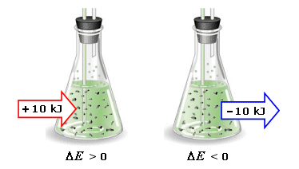
CALORE DI REAZIONE
Durante una reazione chimica l'energia interna di un sistema può variare essenzialmente poiché avvengono scambi di calore q e/o di lavoro w con l'ambiente esterno.
Determinare la variazione ΔE di energia interna associata ad una reazione chimica significa misurare l’entità del calore e del lavoro scambiati dal sistema con l’ambiente.
Si tenga presente che i flussi di energia in uscita dal sistema, diminuendone l’energia interna, assumono valore negativo, mentre i flussi di energia in entrata nel sistema, aumentandone l’energia interna, assumono valore positivo.
Quando un sistema assorbe calore la sua energia interna aumenta, mentre quando un sistema cede calore la sua energia interna diminuisce.

Slide 26
ENTALPIA (H)
L'entalpia non è una funzione di stato che discende, come l'energia interna, da considerazioni di tipo logico relativamente agli scambi energetici di un sistema, ma è una funzione di stato definita arbitrariamente e costruita secondo la seguente relazione
H = E + PV
Essendo ΔE = Q_{p}+PΔV quindi ΔΗ = Q_{p}

Slide 27
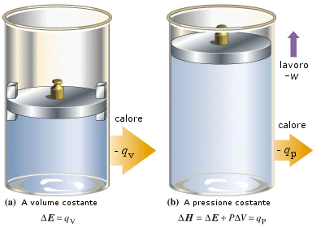
ENTALPIA (H)
Si introduce pertanto la nuova funzione di stato Entalpia H, la cui variazione H è pari al calore di reazione Q_{p} misurato a pressione costante.
Ciò significa che la misura del calore di reazione effettuata a pressione costante permette di ottenere direttamente le variazioni di entalpia.
In pratica si usa misurare il calore di reazione a pressione costante e a volume costante per ottenere rispettivamente una misura di H e E.
In definitiva
per reazioni a pressione costante H = Qp
per reazioni a volume costante E= Qv

Slide 28
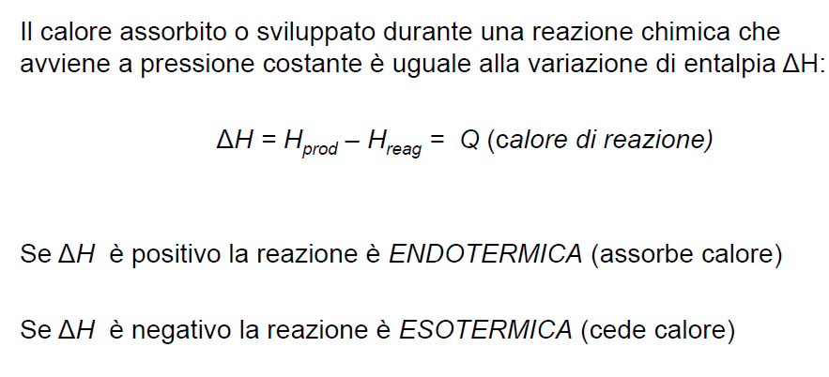
Anche per l'entalpia non è possibile calcolare un valore assoluto, ma solo le sue variazioni (H).
Essendo una funzione di stato la variazione di entalpia non dipende dal percorso seguito durante la trasformazione, ma solo dagli stati estremi. Così potremo scrivere
H = Hfinale – Hiniziale
Ciò significa che la misura del calore di reazione effettuata a pressione costante permette di ottenere direttamente le variazioni di entalpia.
L'entalpia a pressione costante è una funzione di stato molto utilizzata in chimica, poiché permette di tener conto degli scambi termici che avvengono durante le reazioni (calori di reazione).

Slide 29
Entropia (S), Energia libera (G) e criteri di spontaneità
Le variazioni energetiche (E o H) che accompagnano una reazione chimica completano la descrizione che noi possiamo dare di una trasformazione e, nella maggior parte dei casi, forniscono delle indicazioni di massima sul verso naturale della reazione, in quanto la maggior parte delle reazioni esotermiche risulta spontanea.
La maggior parte delle reazioni non avviene in modo completo, ma si assesta in uno stato di equilibrio in cui vi è la presenza di una miscela di reagenti e prodotti di reazione in rapporti determinati e calcolabili sulla base dei valori delle costanti di equilibrio.
Il criterio generale che permette di prevedere il verso spontaneo di qualsiasi trasformazione, fisica o chimica che sia, e di descrivere la tendenza dei sistemi verso particolari condizioni di equilibrio discende dal secondo principio della termodinamica.
Criterio generale di spontaneità delle trasformazioni: il grado di disordine dell'universo può solo aumentare ed una trasformazione spontanea è sempre accompagnata da un aumento del disordine complessivo dell'universo.
Possiamo dunque prevedere che un sistema non si trovi in equilibrio fino a quando possa modificare il suo stato verso condizioni di maggior disordine complessivo. Esso evolverà spontaneamente verso stati maggiormente disordinati e le condizioni di equilibrio saranno invece caratterizzate da condizioni di massimo disordine.

Slide 30
ENTROPIA (S)
La funzione di stato in grado di misurare il disordine di un sistema è l'entropia.
Per l'entropia (S) di un sistema, a differenza di quanto avviene per le altre funzioni di stato, è possibile calcolare dei valori assoluti.
Il terzo principio della termodinamica afferma infatti che l'entropia è nulla per gli elementi chimici nella loro forma cristallina allo zero assoluto (0 K).
Il calcolo dell'entropia può essere effettuato utilizzando la relazione di Clausius,
S = ΔQ/T
dove Q = calore scambiato dal sistema, T = temperatura assoluta
oppure utilizzando la relazione di Boltzmann
S = k log_{e} n
dove
k = costante di Boltzmann, (R/N) = 1,38.10⁻²³ J/ K, n = numero di diverse combinazioni di microstati in grado di dare lo stesso macrostato

Slide 31
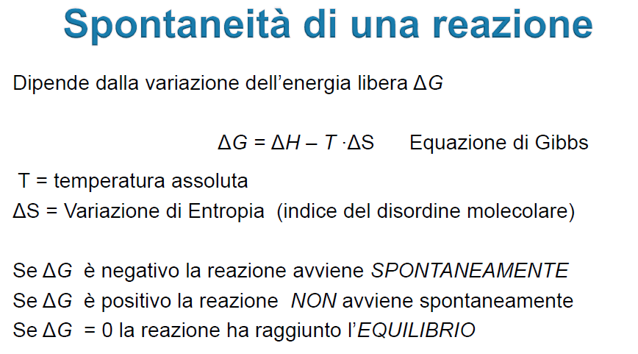

Slide 32
Spontaneità di una reazione
L'equazione di Gibbs per il calcolo dell'Energia libera è formata da un termine energetico (H) e da un termine entropico (TS) che possono influire in modo diverso sulle variazioni di Energia libera del sistema.
Possiamo prendere in considerazioni 4 casi
1) Reazioni esotermiche (H < 0) con S > 0 (aumento Entropia)
Si tratta di reazioni sicuramente spontanee. E' infatti facile verificare che in tal caso la variazione del G non può essere che negativa.
2) Reazioni endotermiche (H > 0) con S < 0 (diminuzione Entropia)
Si tratta di reazioni sicuramente non spontanee. E' infatti facile verificare che in tal caso la variazione del G non può essere che positiva.
3) Reazioni esotermiche (H < 0) con S < 0 (diminuzione Entropia)
In tal caso il termine energetico e quello entropico si muovono in direzioni opposte. Il termine energetico (H) tende a rendere spontanea la reazione, quello entropico (S) tende a contrastarla. In generale il termine energetico risulta maggiore, a 25°C, rispetto al termine entropico, per cui la maggior parte di queste reazioni risulta spontanea a temperatura ambiente.
4) Reazioni endotermiche (H > 0) con S > 0 (aumento Entropia)
Anche in tal caso il termine energetico e quello entropico si muovono in direzioni opposte. Il termine entropico (S) tende a rendere spontanea la reazione, quello energetico (H) tende a contrastarla. In generale il termine energetico risulta maggiore, a 25°C, per cui la maggior parte di queste reazioni NON risulta spontanea a temperatura ambiente.
Tali reazioni tendono invece a divenire spontanee ad elevate temperature, in quanto il termine entropico, che in questo caso presenta un effetto positivo sulla spontaneità, diventa più importante ad elevate temperature, dovendo essere moltiplicato per T.

Slide 33
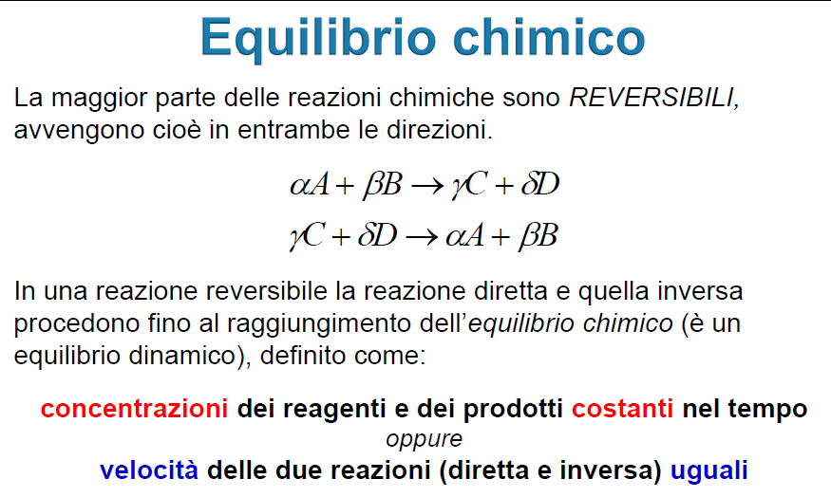

Slide 34
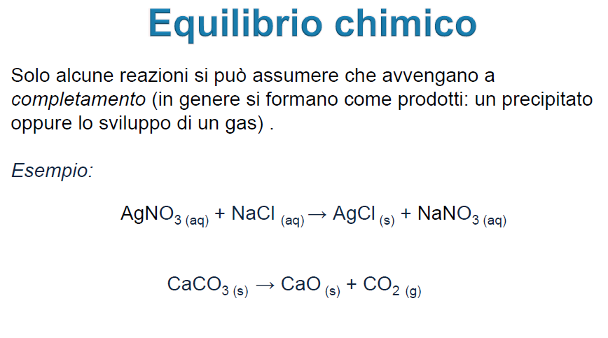

Slide 35
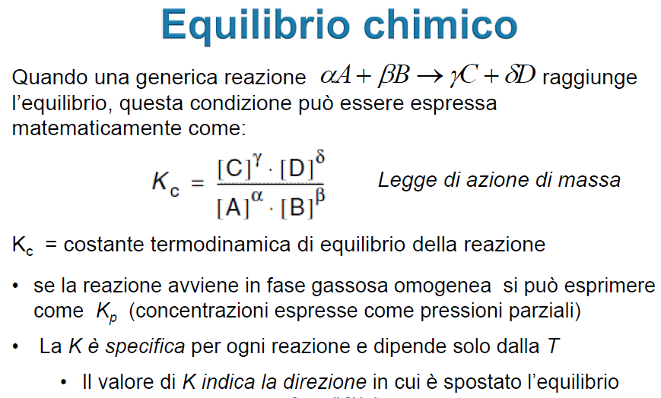
La relazione esistente tra G° e la costante di equilibrio è dettata dalla seguente relazione:
ΔG = -RT log_{e} K

Slide 36


La relazione esistente tra G° e la costante di equilibrio è dettata dalla seguente relazione:
ΔG = -RT log_{e} K
Ed essendo K funzione della temperatura, la Equazione di van’t Hoff ci consente di sapere come K varia in funzione della temperatura e quindi anche l’energia libera.

Slide 37
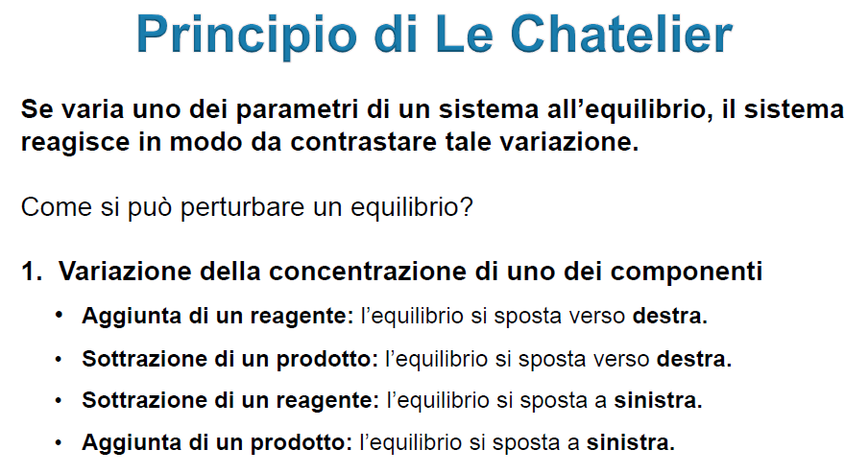

Slide 38
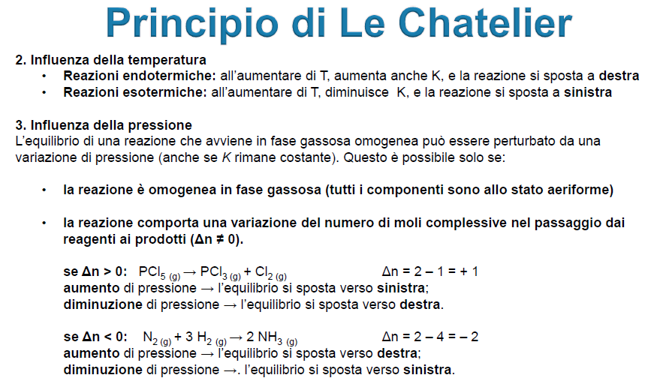

Slide 39
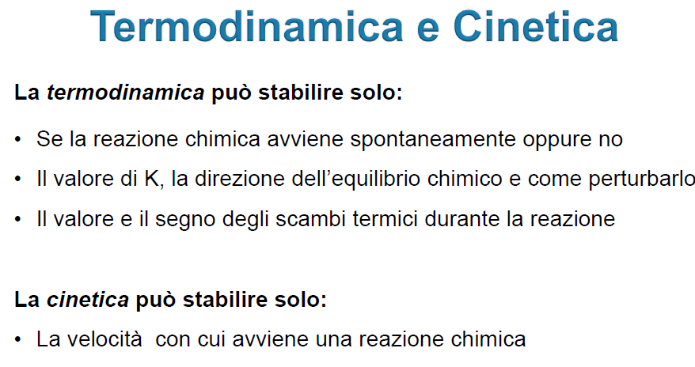

Slide 40
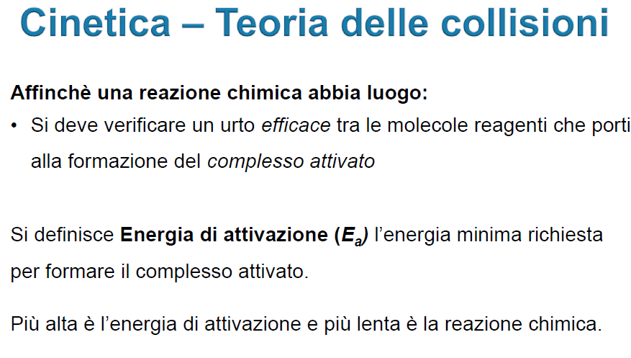

Slide 41
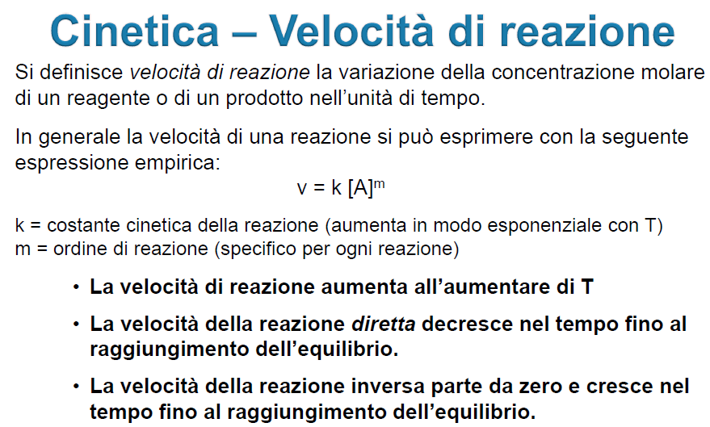

Slide 42
